Slide 1


File System
NHN NEXT

Slide 2
Agenda
퀴즈 리뷰
[이론] File System
파일 개념(File concepts)
파일 접근구조(File access method)
파일 저장구조
[실습] Windows File I/O 프로그래밍

Slide 3
학습목표
파일 시스템의 역할과 기본 구조를 설명할 수 있다.
파일 속성과 디렉토리 구조를 설명할 수 있다.
윈도우 환경에서 파일 입출력 API와 디렉토리 관리 API를 프로그래밍에 사용할 수 있다.

Slide 4
파일 개념(File concepts)

Slide 5
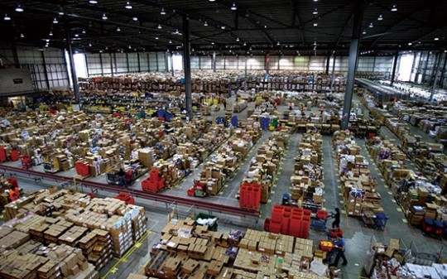
저장 장치

Slide 6
File Concepts
파일(File)
저장장치의 물리적 특성을 추상화한 논리적 저장 단위
컴퓨터에서 처리되는 다양한 정보를 저장
연속적인 논리 주소 공간으로 구성
파일 내의 정보의 의미나 형식은 작성자(사용자)에 의해 정의됨
파일의 종류
프로그램
데이터: 숫자, 문자, 이진값의 연속된 배열
파일 시스템(File system)
운영체제에 포함된 파일 접근 및 관리 모듈
저장장치에 구성된 파일들의 저장 체계
파일(데이터와 프로그램)의 접근과 저장을 위한 서비스를 제공

Slide 7
파일 속성(Attributes)
파일의 특성을 설명하기 위한 부가 정보
디렉토리 (directory) 구조 내에 저장
파일 속성
Name: 파일 이름으로 사람이 읽을 수 있는 유일한 파일 정보
Identifier: 파일 시스템에서 파일을 식별하는 고유한 식별자
숫자로 된 태그(tag)
Type: 서로 다른 파일 종류를 지원하기 위한 정보
Location: 저장장치 내에서 파일의 위치를 가리키는 포인터
Size: 파일의 현재 크기 (bytes, words, blocks)
Protection: 파일에 대한 접근 제어 정보 (읽기, 쓰기, 실행 등)
Time, date, and user identification: 보호, 보안, 사용 감시에 활용

Slide 8
파일 연산(Operations)
운영체제의 시스템 호출(system call)로서 제공
파일 생성 (Create)
파일 시스템 내에 공간 확보, 디렉토리에 파일 정보 추가
파일 삭제 (Delete)
파일에 할당된 저장 공간을 반납 (release)
일반적으로 저장 공간 자체를 삭제하는 연산을 하지는 않음
디렉토리에서 파일 항목을 삭제
파일 쓰기 (Write)
파일 이름과 기록될 데이터를 명시하여 시스템 호출
디렉토리를 검색하여 파일 위치 찾음
쓰기 포인터(write pointer)를 유지하면서 데이터 기록
파일 읽기 (Read)
파일 이름과 읽은 내용을 저장할 메모리 주소를 명시하여 시스템 호출
디렉토리를 검색하여 파일 위치 찾음
읽기 포인터(read pointer)를 유지하면서 데이터 읽음

Slide 9
파일 연산(Operations)
파일 내의 연산 위치 설정 (Reposition)
주어진 값으로 파일 위치 포인터 (file-position pointer)를 변경
파일 탐색(seek)라는 이름으로 알려져 있음
파일 절단 (Truncate)
파일의 속성을 유지한 채로 파일의 내용을 삭제
파일 길이는 0으로 재설정
기타 연산
append, rename, get/set attribute

Slide 10
파일 연산 – 파일 열기
open() 시스템 호출
대부분의 파일 연산은 디렉토리에서 파일 정보 검색이 우선되어야 함
디렉토리의 파일 정보를 시스템 내(메모리)에 복사하여 유지
열린 파일들의 테이블 (open-file table)
파일 테이블의 인덱스로 파일 정보를 참조
파일 접근 모드 명시 (권한과 사용 용도)

Slide 11
파일 연산 – 파일 열기
파일에 대한 여러 프로세스의 동시 접근이 허용되는 경우, 2 단계 파일 테이블 유지
프로세스 개별 파일 테이블
현재 파일 포인터, 파일 접근 권한 및 accounting 정보 등
시스템 전체 (system-wide) 파일 테이블
저장장치에서의 파일 위치, 접근 날짜 및 파일 크기 등
cf) 디렉토리 구현 내용의 그림 참고

Slide 12
파일 종류(Types)
파일이 담고 있는 내용의 종류별로 파일을 구별
파일 이름의 확장자(extension)를 이용하여 구별
각 파일에 수행 가능한 연산을 제한

Slide 13
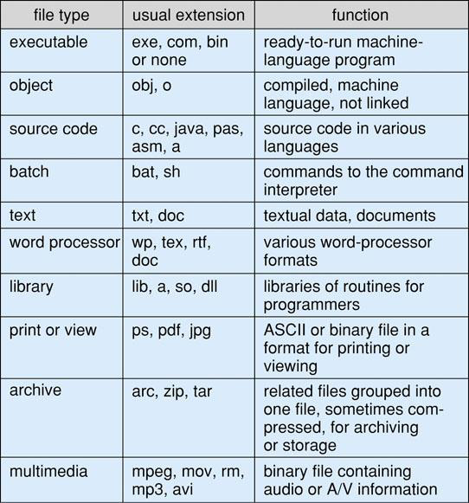

Slide 14
파일 구조 (File Structure)
파일의 종류에 따른 내부 데이터의 구성 방법
byte/word의 단순한 배열, 텍스트, 바이너리(binary)
형식화된 문서, 실행 파일 등
파일 구조의 해석
일반적으로 사용자 혹은 응용 프로그램이 수행
운영체제는 최소한의 파일 구조를 인식
예) 프로그램을 적재하여 실행하기 위한 실행 파일 구조
파일의 내부 구조
파일의 저장 및 입출력 단위: 블록(block)
논리적 블록(파일)과 물리적 블록(저장장치)의 매핑/변환
내부 단편화 (internal fragmentation) 현상

Slide 15
파일 접근구조(File access methods)
순차 접근 (Sequential Access)
직접 접근 (Direct Access)
색인(index)를 이용한 접근

Slide 16
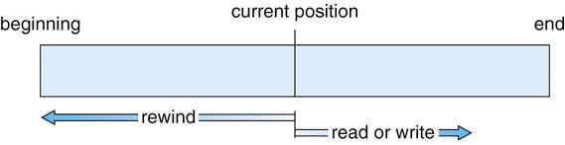
순차 접근 (Sequential Access)
읽기/쓰기 연산은 언제나 현재 파일 포인터 위치에서 시작
연산 완료 후 파일 포인터는 자동으로 증가
read next, write next
파일 포인터를 처음 위치로 되돌리는 연산 (reset)
파일 포인터를 주어진 값(offset) 만큼 이동시키는 연산

Slide 17
직접 접근 (Direct Access)
파일 구조
번호가 할당된 일련의 블록 (고정 길이의 논리 레코드)
읽기/쓰기 연산에서 블록 번호를 지정
임의 위치 데이터를 직접 접근
read n, write n (n: 블록 번호)
cf) position to n + read next / write next
블록 번호는 상대적 번호 (relative block number)
논리적 저장 공간에서의 위치
대규모 정보를 즉각적으로 접근하는 데 유용 (데이터베이스)

Slide 18
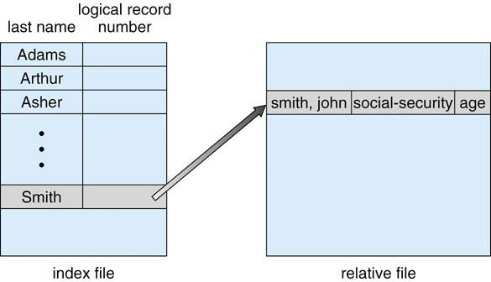
색인(index)를 이용한 접근
직접 접근 파일을 이용하여 구현
메모리 색인 혹은 다단계 색인 파일을 이용하여 대규모 정보를 효율적으로 접근

Slide 19
파일 저장구조
디렉토리 구조

Slide 20
디렉터리 구조 (Directory Structure)
파일들을 저장장치에 저장하기 위한 체계적인 구성 방법
모든 파일에 대한 정보를 담고 있는 특수한 파일
Directory
Files
F 1
F 2
F 3
F 4
F n

Slide 21
디렉토리에 대한 연산 (Operation)
파일 찾기 (Search for a file)
파일 생성 (Create a file)
파일 삭제 (Delete a file)
디렉터리 나열 (List a directory)
파일 이름 변경 (Rename a file)
파일 시스템 순회 (Traverse the file system)

Slide 22
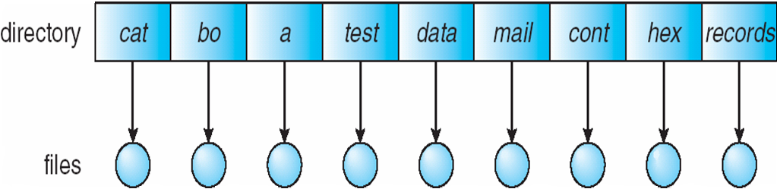
디렉토리 구성
1단계 디렉토리
파일의 개수가 많거나 다수의 사용자가 있는 시스템에 부적합
파일 이름 지정 및 파일 그룹 관리 문제

Slide 23
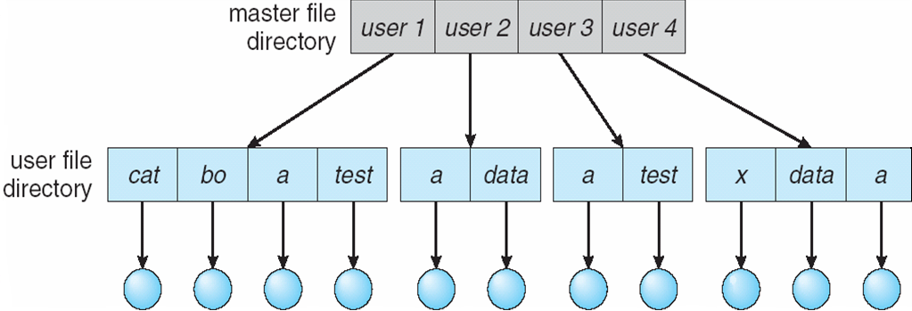
2단계 디렉터리 (Two-Level Directory)
각 사용자 별로 개별 디렉터리를 구성
다른 사용자의 파일에 대한 접근을 제한 (파일 공유가 어려움)

Slide 24
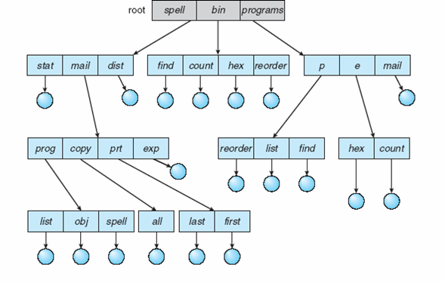
트리 구조 디렉토리
각 사용자가 하위 디렉터리(subdirectory)를 가짐
디렉토리는 파일의 특별한 형태
가장 일반적인 디렉터리 구조

Slide 25
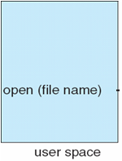
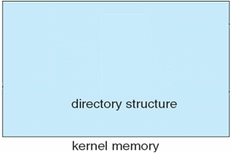
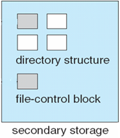

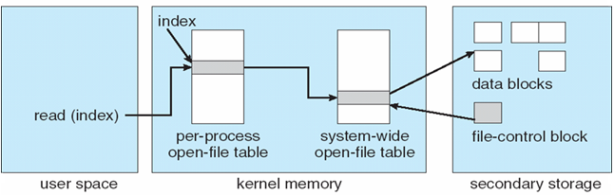
디렉토리 구현
File Open
File Read

Slide 26
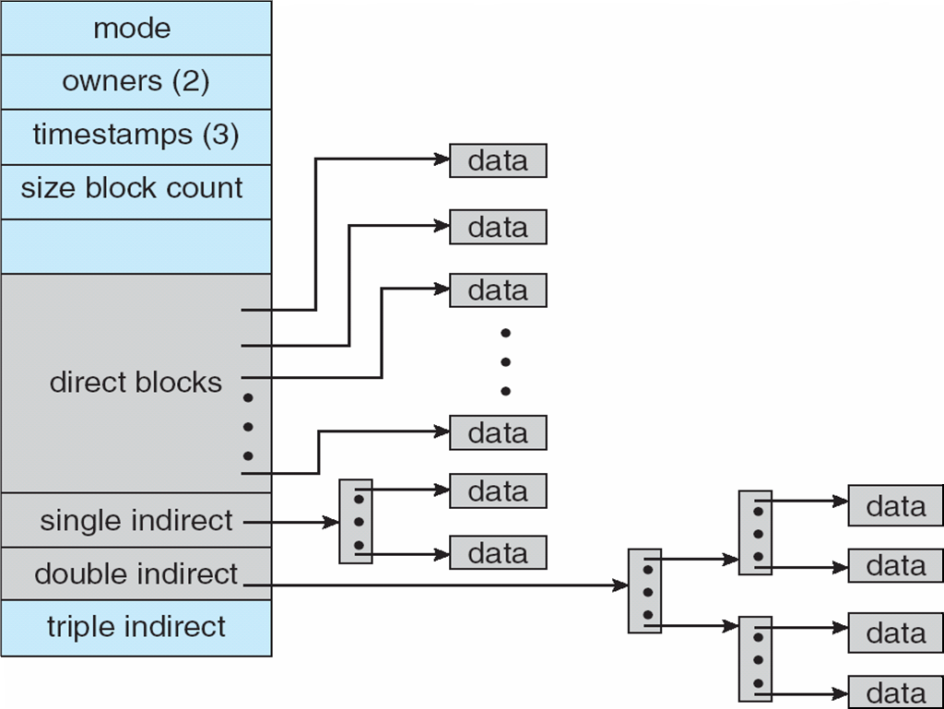
디렉토리 구현
UNIX inode ( windows에서는 FCB)

Slide 27
실습 –programming
디렉토리 관리 API
파일 입출력 API

Slide 28
디렉토리 관련 실습
관련 API
CreateDirectory, RemoveDirectory, SetCurrentDirectory, …
FindFirstFile, FindNextFile, …
실습내용
디렉토리 내에 있는 파일 목록 출력 (예제 18-14 )

Slide 29
파일 입출력 실습
파일 관련 API
CreateFile, WriteFile, ReadFile, SetFilePointer, …
GetFileSize, GetFileTime, GetFileAttributes, SetFileAttributes, …
DeleteFile, MoveFile, CopyFile, …
실습 내용
5명의 게이머 데이터 구조체에 대한 배열을 파일에 저장
저장된 파일에서 원하는 플레이어 정보를 찾아서 읽어오기

Slide 30
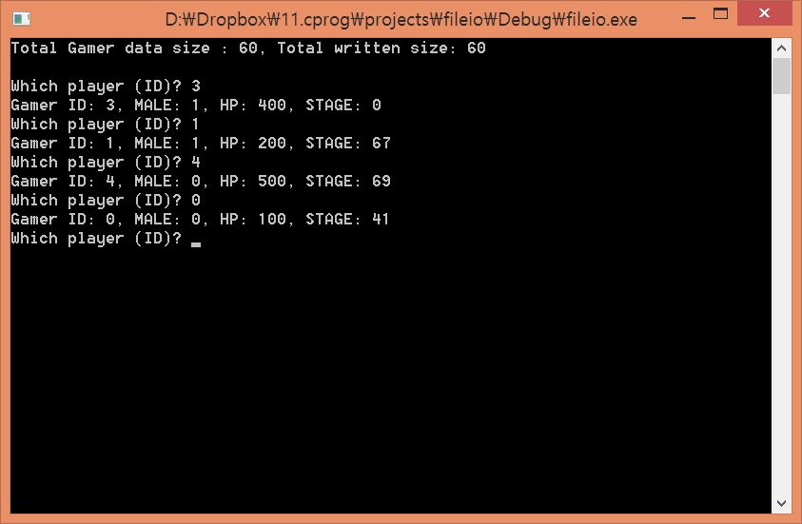

Slide 31
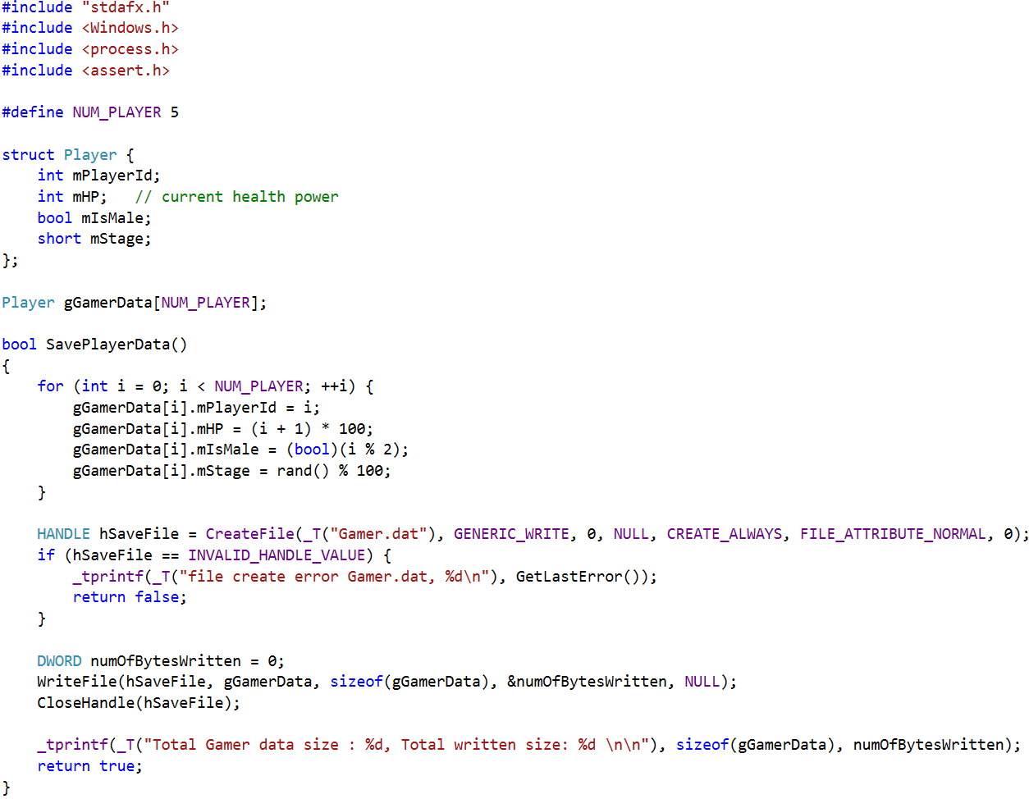

Slide 32
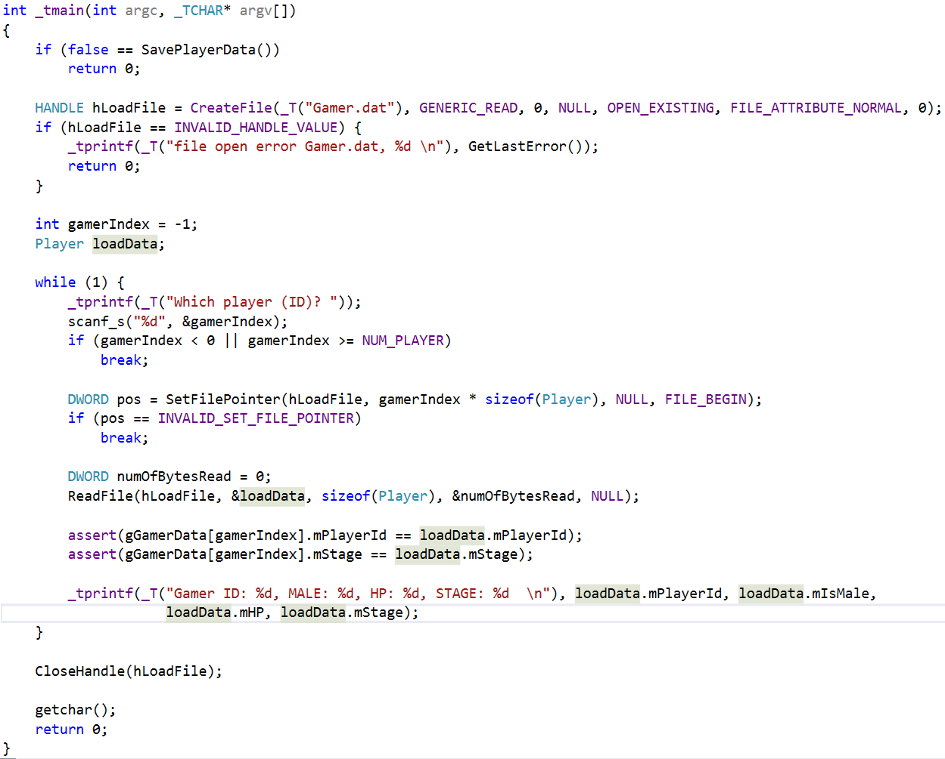

Slide 33
마무리
질의 응답
과제
예습: 19장
질문은 9.2(월) 저녁 12시까지 올리세요. 9.11(목) 퀴즈 예정
예습: 16, 20장
질문은 9.5(금) 저녁 12시까지 올리세요. 9.16(화) 퀴즈 예정
myShell 추가 구현
디렉토리 조회(dir), 생성(mkdir), 삭제(rmdir), 파일 삭제(del), 이름변경(ren)
9.5(금) 저녁 12시까지 제출하세요.

